Slide 1
需求变更影响分析
——针对开源项目《小食光》变更需求
141220087 申 琳
145220004 金珉志

Slide 2
1
原有需求及其变更
汇报
流程
2
3
需求跟踪矩阵
需求变更影响分析

Slide 3
《小食光》——美食发现软件
原有需求：美食推荐 ：提供基础的美食信息查询；
商家推荐 : 基于用户当前位置推荐周边的人们店家；
百度地图API :提供基础的周边店家检索，定位服务；
美食分享：美食分享，动态发表，美食收藏等等；
社交网络：提供基础的"粉丝机制"；
变更需求：社交网络：分享至用户已有社交软件，如微博、朋友圈等

Slide 4
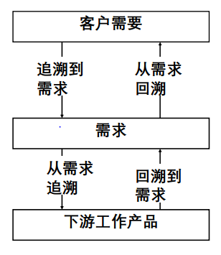
需求跟踪矩阵
“美食分享”功能跟踪链
希望用户向别人推荐美食
功能性需求：用户具有分享美食功能
软件中添加美食分享模块

Slide 5
需求跟踪矩阵
“美食分享”功能跟踪联系链
发现美食(系统推荐、用户自搜索)
分享美食的功能性需求
分享美食的模块
分享美食的模块代码实现

Slide 6
需求跟踪矩阵
需求跟踪矩阵
选择对美食发现、美食分享、动态评论部分进行维护跟踪
软件需求功能标号 | 软件需求功能标题 | 软件需求变更标识 | 需求状态 | 变更序号 | 优先级 | 优先级 说明 | 信息源
R1 | 美食发现 | 原始 | 已批准 |  | 高 | 关键功能 必须实现 | 开发人员
R2 | 美食分享 | 变更需求 | 已提议 |  | 高 | 关键功能必须实现 | 需求分析人员
R3 | 动态评论 | 原始 | 已批准 |  | 中 | 最终必须实现 | 开发人员
......

Slide 7
需求变更影响分析
变更可能涉及的问题：
首先，若进行该变更，会涉及到跳转相应软件并回到该软件，第三方分享登录的过程
变更涉及的修改：
需要对PostActivity.java文件进行修改
（路径为：foodie-app/app/src/main/java/com/foodie/app/Activity/PostActivity.java）
安卓（包括调用apk，apk检测）
变更所需工作量：
估计的总工作量为5-10劳动小时。

Slide 8
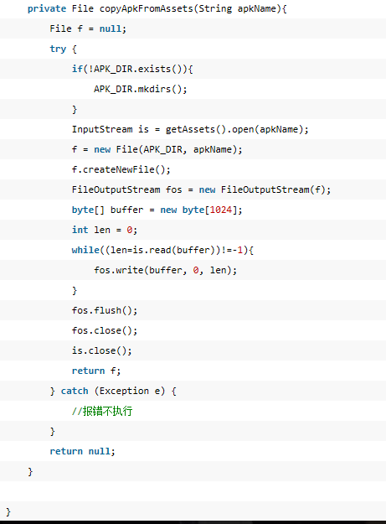
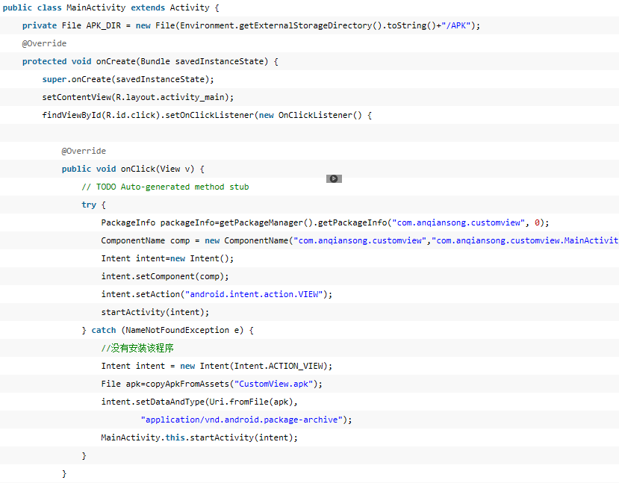
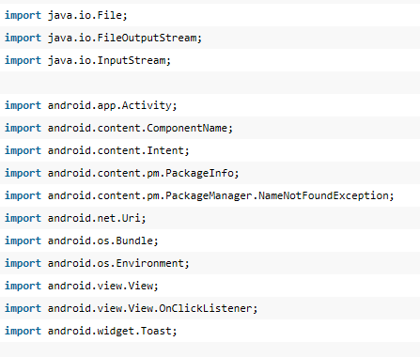
需求变更影响分析

Slide 9
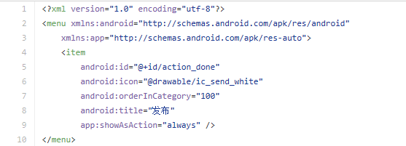
需求变更影响分析
相关的界面配置也需要进行更改，该文件为post_menu.xml，路径为foodie-app/app/src/main/res/menu/post_menu.xml

Slide 10
THANK YOU

